Slide 1


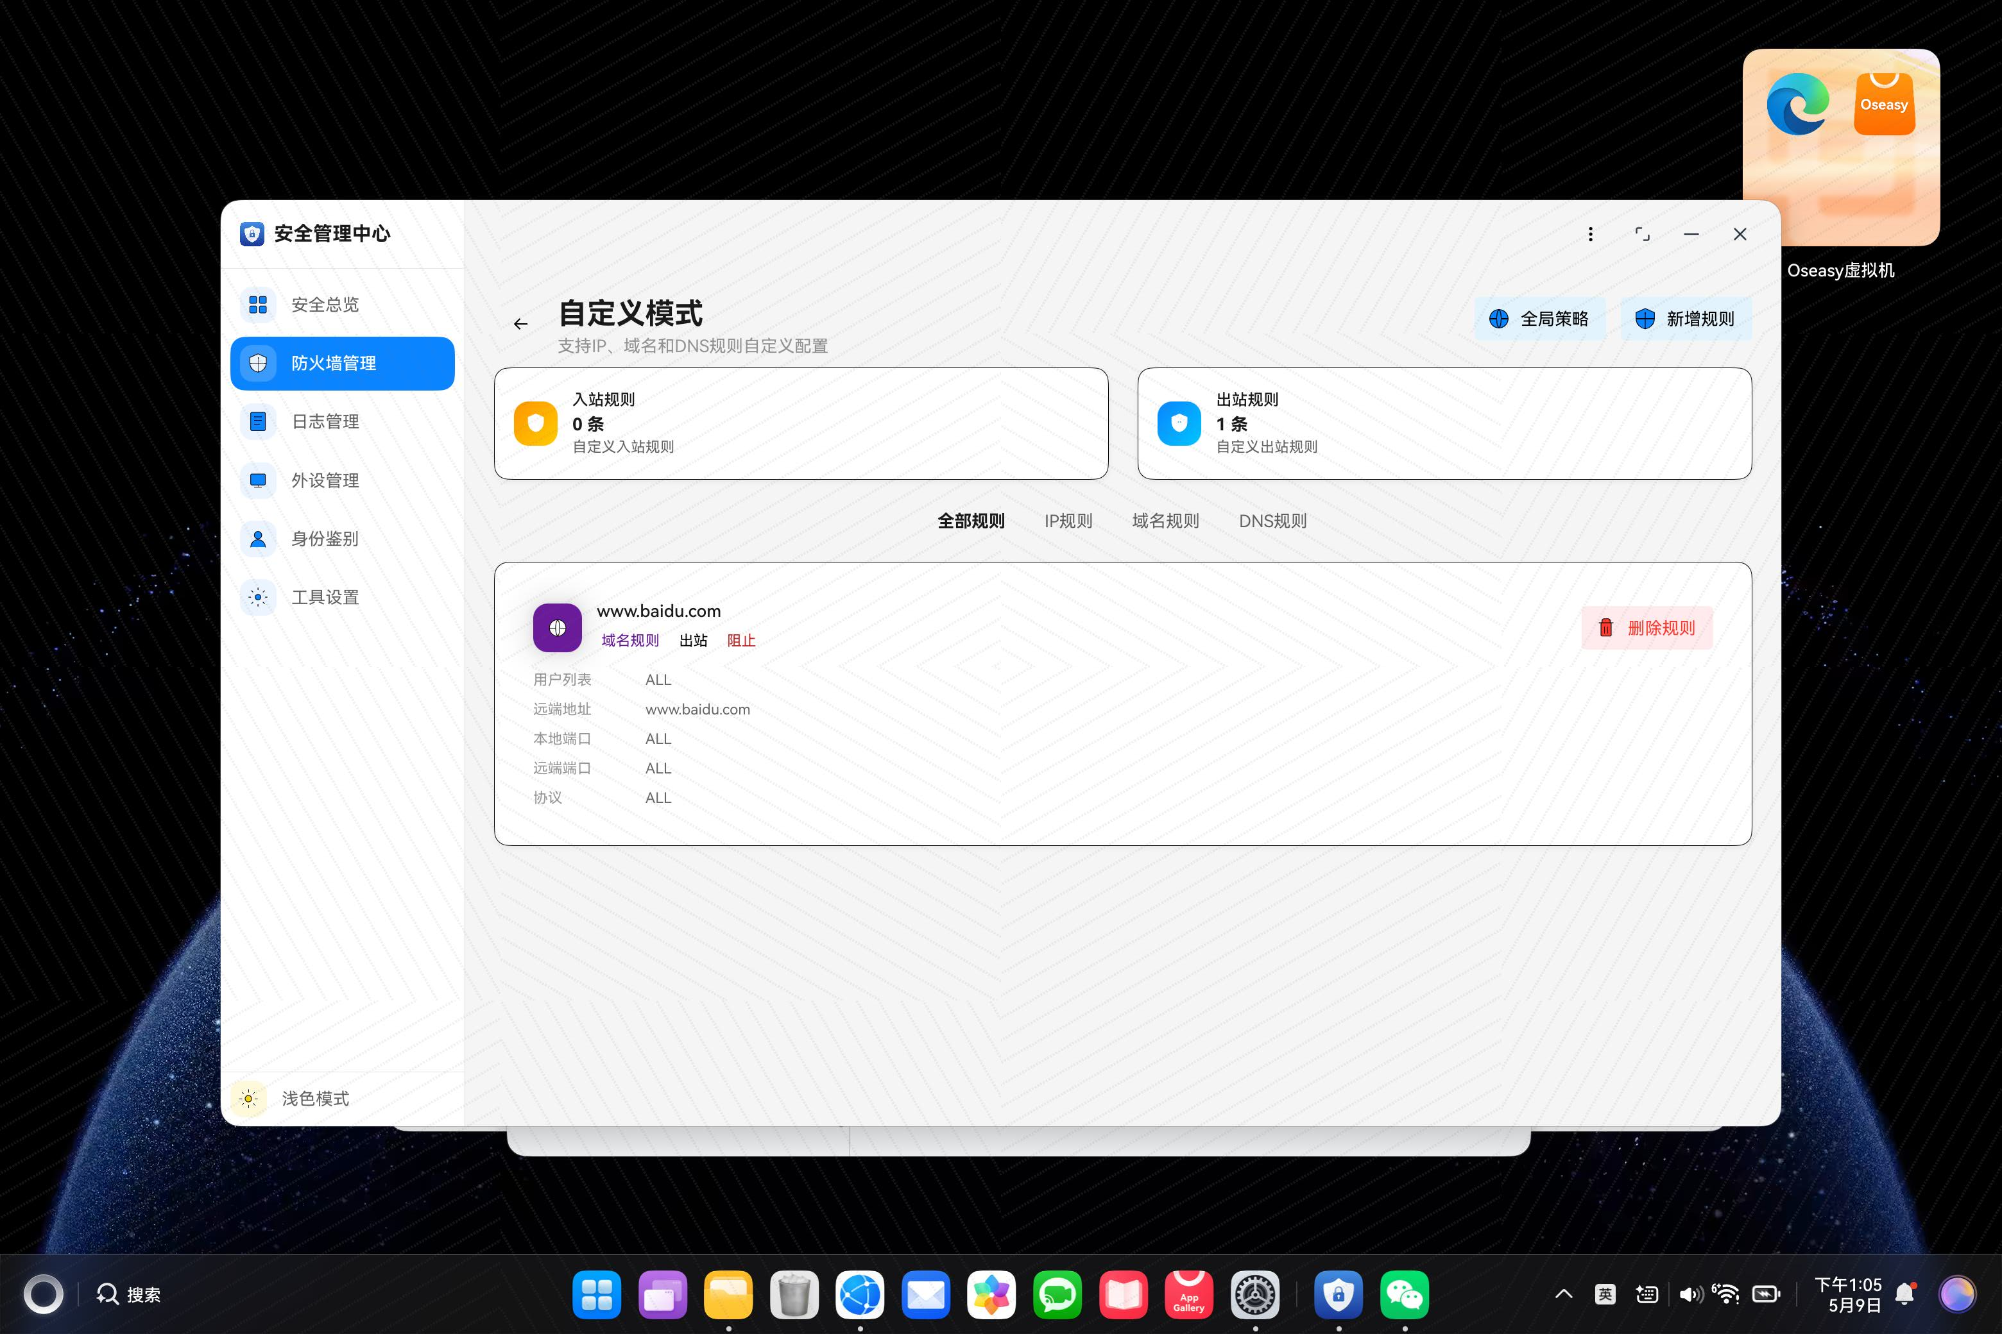





HARMONYOS SDD · RALPH WORKSHOP
使用 AI 进阶能力
实现较为复杂的需求
真实设备画面：它能证明什么？
从需求拆解、开发、验证，到问题定位与协同闭环
不是提示词技巧课，也不是单纯的项目复盘。
用真实 MDM 与 FreeRDP GPU 问题，训练把复杂需求变成可信结果。
核心标准
代码不是终点，系统事实能够被追踪、复现和审阅才算交付。
TRAINING FOCUS
需求闭合
最小实现
设备取证
独立反证
最终形成可审计证据包
Notes:
讲师备注 演示动作 通过条件 素材
[Sources]
- C:\Users\mu\Desktop\code\harmonyos-sdd-ralph-workshop\harmonyos-sdd-ralph-workshop.md
- C:\Users\mu\Desktop\code\harmonyos-sdd-ralph-workshop\harmonyos-sdd-workshop-media\mdm\firewall-domain-rule-created.jpeg

Slide 2







02 · COURSE MAP
两小时跑通一条主闭环，再做一次跨域迁移
MDM 冻结行为语义，GPU 建立同帧证据；两条主线共用一套工程控制法。
CASE 02
CONTRAST
MDM 主闭环
FreeRDP GPU 迁移
FEATURE-FIRST
EVIDENCE-FIRST
切入点
多用户、状态与事务
←
→
切入点
AVC420 / AVC444 双路径
先冻结
行为矩阵与失败语义
对照
先冻结
frameId 同帧证据
最小修改
先规格后实现
最小修改
先找最早异常
交付物
spec + patch + acceptance
交付物
GPU diagnosis + evidence
SLIDE 02 · WORKSHOP
最终交付：spec · design · Task Card · patch · acceptance · progress · evidence · GPU diagnosis
00–26 需求闭合
26–70 设计与 Ralph
70–88 平台验收
88–116 GPU 迁移
116–120 评审
Notes:
讲师备注 演示动作 通过条件 素材
[Sources]
- C:\Users\mu\Desktop\code\harmonyos-sdd-ralph-workshop\harmonyos-sdd-ralph-workshop.md

Slide 3









03 · EVIDENCE LOOP
复杂任务每轮必须留下六类证据
每一轮只推进一个可验证问题，并让执行轨迹与最终系统状态同时成立。
TASK
RED
EVIDENCE OUTPUT
每轮只问三件事
→
冻结本轮唯一结果
制造可解释失败
RED
失败日志
失败是否与目标行为同源？
修改是否保持最小边界？
最终系统事实是否可回读？
GREEN
通过日志
↑
↓
BUILD
构建记录
RALPH
证据闭环
DEVICE
设备日志
MCP 负责取证
工程师负责判断
LEARN
VERIFY
STATE
运行状态
修正假设与下一任务
←
窄测、构建、设备回读
SCREEN
截图证据
结论出口
PASS
FAIL
UNKNOWN
不把“跑过一次”误判为“已经完成”
Notes:
讲师备注 演示动作 通过条件 素材
[Sources]
- C:\Users\mu\Desktop\code\harmonyos-sdd-ralph-workshop\harmonyos-sdd-ralph-workshop.md

Slide 4



04 · DOMAIN MODEL
先认识五个对象，再谈“防火墙开关”
Account、Policy、Intent、Deployment、systemRuleId 的真相来源不同，不能混成一个状态。
可控边界 → 可持续推进 → 可信结论
三个控制问题
L1 Account Set
账号快照与 signature
当前覆盖谁？
01
Account Set 来自 OS account API
L2 Policy
isOpen 与默认动作
用户想要什么？
02
Mode / Intent 来自业务输入
L3 Intent / Deployment
业务规则与每用户落点
系统实际是什么？
03
L4 systemRuleId
Policy / Rules 来自 MDM getter
系统资源身份与回滚重映射
本页控制点
目标：先分清对象与真相源，再定义“已应用”
账号事实
用户意图
本地映射
系统策略
系统规则
资源身份
Notes:
讲师备注 演示动作 通过条件 素材
[Sources]
- C:\Users\mu\Desktop\code\harmonyos-sdd-ralph-workshop\harmonyos-sdd-ralph-workshop.md

Slide 5
05 · SESSION FACT
原始需求的问题不是长，而是决定被藏起来了
“先不要改”不是拖延，而是在实现前冻结事实源、失败语义和验收口径。
CASE 05
CONTRAST
真实 Session 原话
必须冻结的四个分叉
READ-ONLY FIRST
OPEN DECISIONS
用户
先不要改，先看看怎么改
←
→
账号事实
事件参数 / 缓存 / OS 快照？
目标
实时拿到账号信息
对照
部分失败
保留成功 / 整体回滚？
本轮
只输出方案与验收点
已应用
mode / signature / system truth？
禁止
凭命名猜 API 或行为
跨进程
Extension 如何通知 UI？
SLIDE 05 · WORKSHOP
先找会改变状态、调用顺序、补偿或验收的歧义。
需求 / 事实
设计 / 任务
RED / GREEN
系统取证
同伴审阅
Notes:
讲师备注 演示动作 通过条件 素材
[Sources]
- C:\Users\mu\Desktop\code\harmonyos-sdd-ralph-workshop\harmonyos-sdd-ralph-workshop.md

Slide 6
06 · LIVE PRACTICE
实践：先让 AI 找分叉，人来冻结语义
AI 可以扩展选项，但业务语义、事务边界和最终事实必须由人明确决定。
CASE 06
CONTRAST
AI 允许做什么
人必须决定什么
EXPLORE
FREEZE
输入
英雄任务 + 领域对象
←
→
事实
账号集合以谁为准
分析
列出互斥实现分叉
对照
失败
best-effort 或 rollback
影响
指出影响的代码与测试
提交
唯一 commit point
输出
Open Decisions 清单
展示
UI 与系统的口径
SLIDE 06 · WORKSHOP
现场产出：spec.md / Open Decisions；每项只有 OPEN 或明确答案。
需求 / 事实
设计 / 任务
RED / GREEN
系统取证
同伴审阅
Notes:
讲师备注 演示动作 通过条件 素材
[Sources]
- C:\Users\mu\Desktop\code\harmonyos-sdd-ralph-workshop\harmonyos-sdd-ralph-workshop.md

Slide 7
07 · EARS
EARS 让一句“自动同步”直接长出测试
把触发、前置状态、系统动作和超时语义写进一句规格，测试边界就自然出现。
CASE 07
CONTRAST
Before：模糊需求
After：可测试规格
ONE SENTENCE
EARS / FR-ACC-001
原话
新增账号后自动同步防火墙
←
→
WHEN
收到 account-added(123)
缺失
何时读取账号事实
对照
WHILE
public 且 desiredEnabled=true
缺失
读不到 trigger 怎么办
SHALL
在包含 123 的快照上重放
缺失
是否允许旧快照 dispatch
IF / THEN
5 次仍缺失则不 dispatch
SLIDE 07 · WORKSHOP
规格一旦冻结，RED、GREEN、timeout 和日志字段都能被明确验收。
需求 / 事实
设计 / 任务
RED / GREEN
系统取证
同伴审阅
Notes:
讲师备注 演示动作 通过条件 素材
[Sources]
- C:\Users\mu\Desktop\code\harmonyos-sdd-ralph-workshop\harmonyos-sdd-ralph-workshop.md

Slide 8
08 · BEHAVIOR MATRIX
行为矩阵先冻结“什么时候回滚”
失败语义不是统一答案：总开关、模式切换、新增规则和编辑 DNS 的事务边界不同。
CASE 08
CONTRAST
Best-effort 语义
All-or-nothing 语义
KEEP SUCCESSES
ROLLBACK
重复开启
UI no-op，不再写系统
←
→
public + 新账号
在最新快照上重放
总开关失败
成功账号保留
对照
模式失败
尝试恢复旧快照
本地提交
不写 desiredEnabled
本地提交
不写 mode / signature
结论
允许部分系统状态变化
重复 signature
幂等跳过
SLIDE 08 · WORKSHOP
不是所有失败都必须回滚；事务边界先由规格决定。
需求 / 事实
设计 / 任务
RED / GREEN
系统取证
同伴审阅
Notes:
讲师备注 演示动作 通过条件 素材
[Sources]
- C:\Users\mu\Desktop\code\harmonyos-sdd-ralph-workshop\harmonyos-sdd-ralph-workshop.md

Slide 9
09 · STATE MODEL
五类状态必须分开，才能定义“已应用”
Intent、local apply、system truth、UI projection 与 read error 不能互相替代。
CASE 09
CONTRAST
不能单独证明成功
最终事实与错误
PROJECTION
SYSTEM TRUTH
User intent
desiredEnabled=true
←
→
System policy
每用户 isOpen / default action
Local apply
mode=public + signature
对照
System rules
每用户规则与数量
UI projection
开关与模式文案
Read error
读取失败必须保留
风险
页面正确可能只是投影正确
结论
失败时降为 UNKNOWN
SLIDE 09 · WORKSHOP
currentMode=public 不等于 public 已覆盖最新账号集合。
需求 / 事实
设计 / 任务
RED / GREEN
系统取证
同伴审阅
Notes:
讲师备注 演示动作 通过条件 素材
[Sources]
- C:\Users\mu\Desktop\code\harmonyos-sdd-ralph-workshop\harmonyos-sdd-ralph-workshop.md

Slide 10
10 · INVARIANTS
真相源决定不变量，也暴露当前 GAP
把不可破坏的条件写清楚，AI 才知道哪些局部修改看似成功、实际越界。
可控边界 → 可持续推进 → 可信结论
三个判断问题
I1 快照一致
同一轮写操作使用同一账号集合
写操作基于谁？
01
一个明确、已记录的账号快照
I2 保留 isOpen
模式切换不覆盖总开关
什么时候提交？
02
系统操作全部成功后
I3 恢复后重映射
deployment 指向新 systemRuleId
读取失败算什么？
03
I4 唯一提交点
不能当成系统确实为空
成功后写 mode + signature
本页控制点
CURRENT GAP：系统读取失败仍可能被 fallback 抹成空集合
快照
isOpen
规则
映射
提交点
UNKNOWN
Notes:
讲师备注 演示动作 通过条件 素材
[Sources]
- C:\Users\mu\Desktop\code\harmonyos-sdd-ralph-workshop\harmonyos-sdd-ralph-workshop.md

Slide 11
11 · PROCESS BOUNDARY
进程边界比类图更早决定设计
Extension 和 UI 不共享内存；事件、事务与页面刷新必须分成不同职责。
可控边界 → 可持续推进 → 可信结论
三个边界问题
L1 Extension
接收账号变化事件
事件在哪里产生？
01
EnterpriseAdmin Extension
L2 Coordinator
读取稳定快照并调度
事务在哪里执行？
02
Firewall Handler / Repository
L3 Handler
reconcile、补偿与提交
页面如何得知？
03
L4 UIAbility
CommonEvent + 路由刷新
跨进程消费事实并刷新
本页控制点
CommonEvent 负责传递事实，不负责 policy / rule rollback
事件接收
稳定快照
业务事务
事实发布
页面刷新
并发边界
Notes:
讲师备注 演示动作 通过条件 素材
[Sources]
- C:\Users\mu\Desktop\code\harmonyos-sdd-ralph-workshop\harmonyos-sdd-ralph-workshop.md

Slide 12
12 · TRACEABILITY
一行追踪关系，限制 AI 只改必要边界
需求、设计、实现锚点和验证证据必须连成一行，否则任务边界无法审计。
CASE 12
CONTRAST
账号稳定快照
事务与 identity
FR-ACC-001
FR-MODE-002 / FR-ID-001
设计决定
trigger 可见才有效
←
→
设计决定
失败整体补偿
实现锚点
loadStableSnapshot
对照
实现锚点
rollbackToSnapshot
RED / GREEN
retry log + handler 次数
identity
remapDeployments
允许修改
Coordinator + 对应测试
证据
fault injection + getter
SLIDE 12 · WORKSHOP
追踪矩阵不是文档装饰，它决定下一轮 AI 可以碰哪里。
需求 / 事实
设计 / 任务
RED / GREEN
系统取证
同伴审阅
Notes:
讲师备注 演示动作 通过条件 素材
[Sources]
- C:\Users\mu\Desktop\code\harmonyos-sdd-ralph-workshop\harmonyos-sdd-ralph-workshop.md

Slide 13
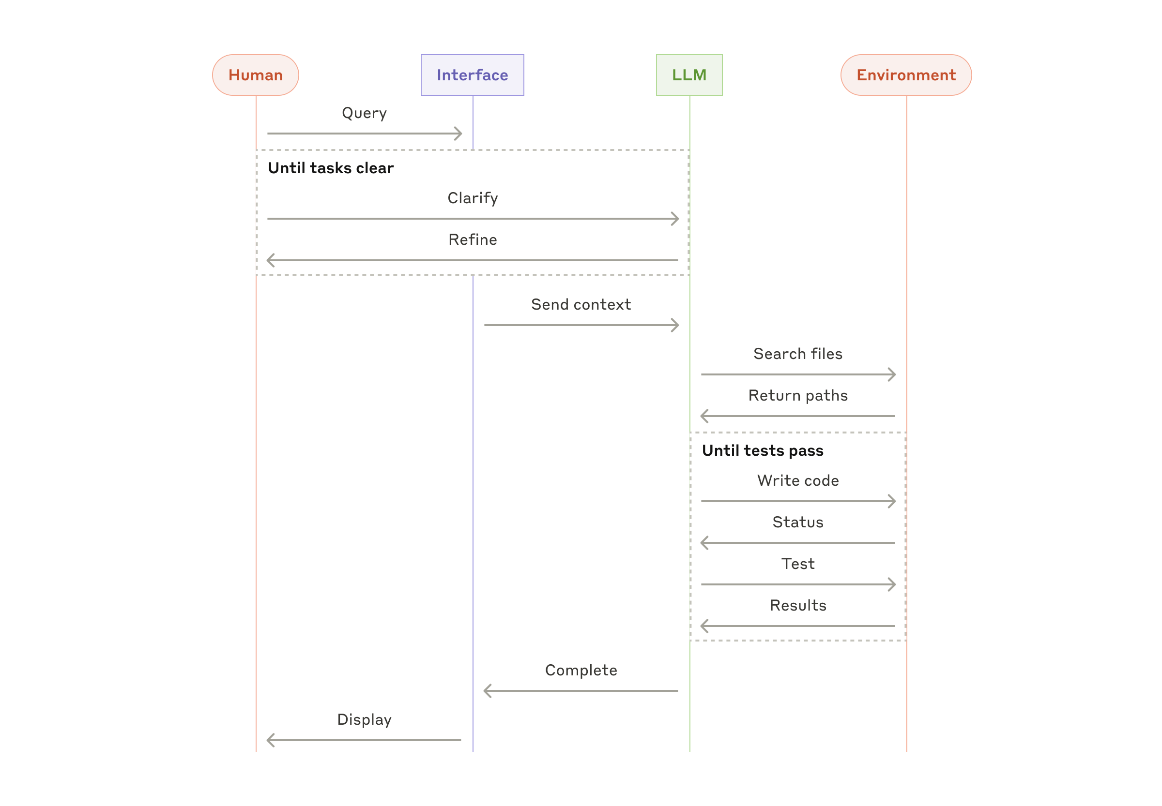
13 · READ-ONLY EXPLORATION
实践：先做只读勘察，不让 AI 猜代码
先找到入口、真相源、副作用和提交点，再给修改权限。
CASE 13
T00 / 只读勘察
NO PRODUCTION EDIT
输入
FR-ACC-001 + 仓库根目录
←
→
只允许
搜索调用链与历史提交
证据
禁止
凭命名推断 API
输出
入口 / 真相源 / commit / GAP
SLIDE 13 · WORKSHOP
先澄清，再携带收敛后的上下文搜索、修改与测试。
需求 / 事实
设计 / 任务
RED / GREEN
系统取证
同伴审阅
Notes:
讲师备注 演示动作 通过条件 素材
[Sources]
- C:\Users\mu\Desktop\code\harmonyos-sdd-ralph-workshop\harmonyos-sdd-ralph-workshop.md
- C:\Users\mu\Desktop\code\harmonyos-sdd-ralph-workshop\harmonyos-sdd-workshop-media\anthropic\coding-agent-flow.png

Slide 14
14 · TASK CARD
任务卡只允许一个可观察结果
按可验证依赖切任务，而不是按页面、类或文件数量切。
CASE 14
CONTRAST
T01 / 允许边界
RED 与停止条件
ONE OUTCOME
STOP CONTRACT
Requirement
FR-ACC-001
←
→
RED
[100,112] → [100,112,123]
Allowed
Coordinator + 对应测试
对照
GREEN
handler 参数包含 123
Forbidden
UI / Handler / Repository
回归
窄测 + 相关全模块测试
目标
trigger 可见后只 dispatch 一次
STOP
diff 不越界 + progress 已写
SLIDE 14 · WORKSHOP
任务卡限制的是 AI 的自由度，也定义了本轮何时必须停止。
需求 / 事实
设计 / 任务
RED / GREEN
系统取证
同伴审阅
Notes:
讲师备注 演示动作 通过条件 素材
[Sources]
- C:\Users\mu\Desktop\code\harmonyos-sdd-ralph-workshop\harmonyos-sdd-ralph-workshop.md

Slide 15
15 · ROUND 1 / RED
Round 1：先看见一个解释得通的 RED
真实 RED 失败在目标断言；BUILD SUCCESSFUL 与退出码 0 不能替测试做结论。
READ #1
READ #2
EVIDENCE OUTPUT
真实用例级失败
→
[100,112] → reject
[100,112] → reject
RED
VERIFIED
ERROR: expect 1 equals 2
account-change-coordinator.test.ets:77
BUILD SUCCESSFUL
HVIGOR_EXIT=0
GREEN
PENDING
↑
↓
BUILD
SUCCESS
RALPH
证据闭环
EXIT
0
最早异常：旧快照只读一次便提前 dispatch
ASSERT
READ #3
COVERAGE
GAP
handler 只执行一次
←
[100,112,123] → dispatch
VERDICT
FAIL
结论出口
目标断言
构建横幅
退出码
RED 必须与目标行为同源，环境失败不能推动实现
Notes:
讲师备注 演示动作 通过条件 素材
[Sources]
- C:\Users\mu\Desktop\code\harmonyos-sdd-ralph-workshop\harmonyos-sdd-ralph-workshop.md
- C:\Users\mu\Desktop\code\harmonyos-sdd-ralph-workshop\evidence\mdm\t01-red-green.md

Slide 16
16 · MINIMAL IMPLEMENTATION
Round 1：AI 只补最小状态转换
实现只负责等待 trigger 可见；不改 Handler、不伪造账号、不吞掉读取失败。
可控边界 → 可持续推进 → 可信结论
三个禁止动作
S1 EVENT
account-added(123)
不要改 Handler
01
本轮只动快照稳定逻辑
S2 READ
最多 5 次读取系统账号
不要 append trigger
02
事件参数不是系统事实
S3 VALID
快照包含 123 才返回
不要吞失败
03
S4 TIMEOUT
读取失败与空集合分开
不 dispatch、不提交旧事实
本页控制点
最小修改：只补一段可验证的状态转换
event
retry
snapshot
VALID
TIMEOUT
no dispatch
Notes:
讲师备注 演示动作 通过条件 素材
[Sources]
- C:\Users\mu\Desktop\code\harmonyos-sdd-ralph-workshop\harmonyos-sdd-ralph-workshop.md

Slide 17
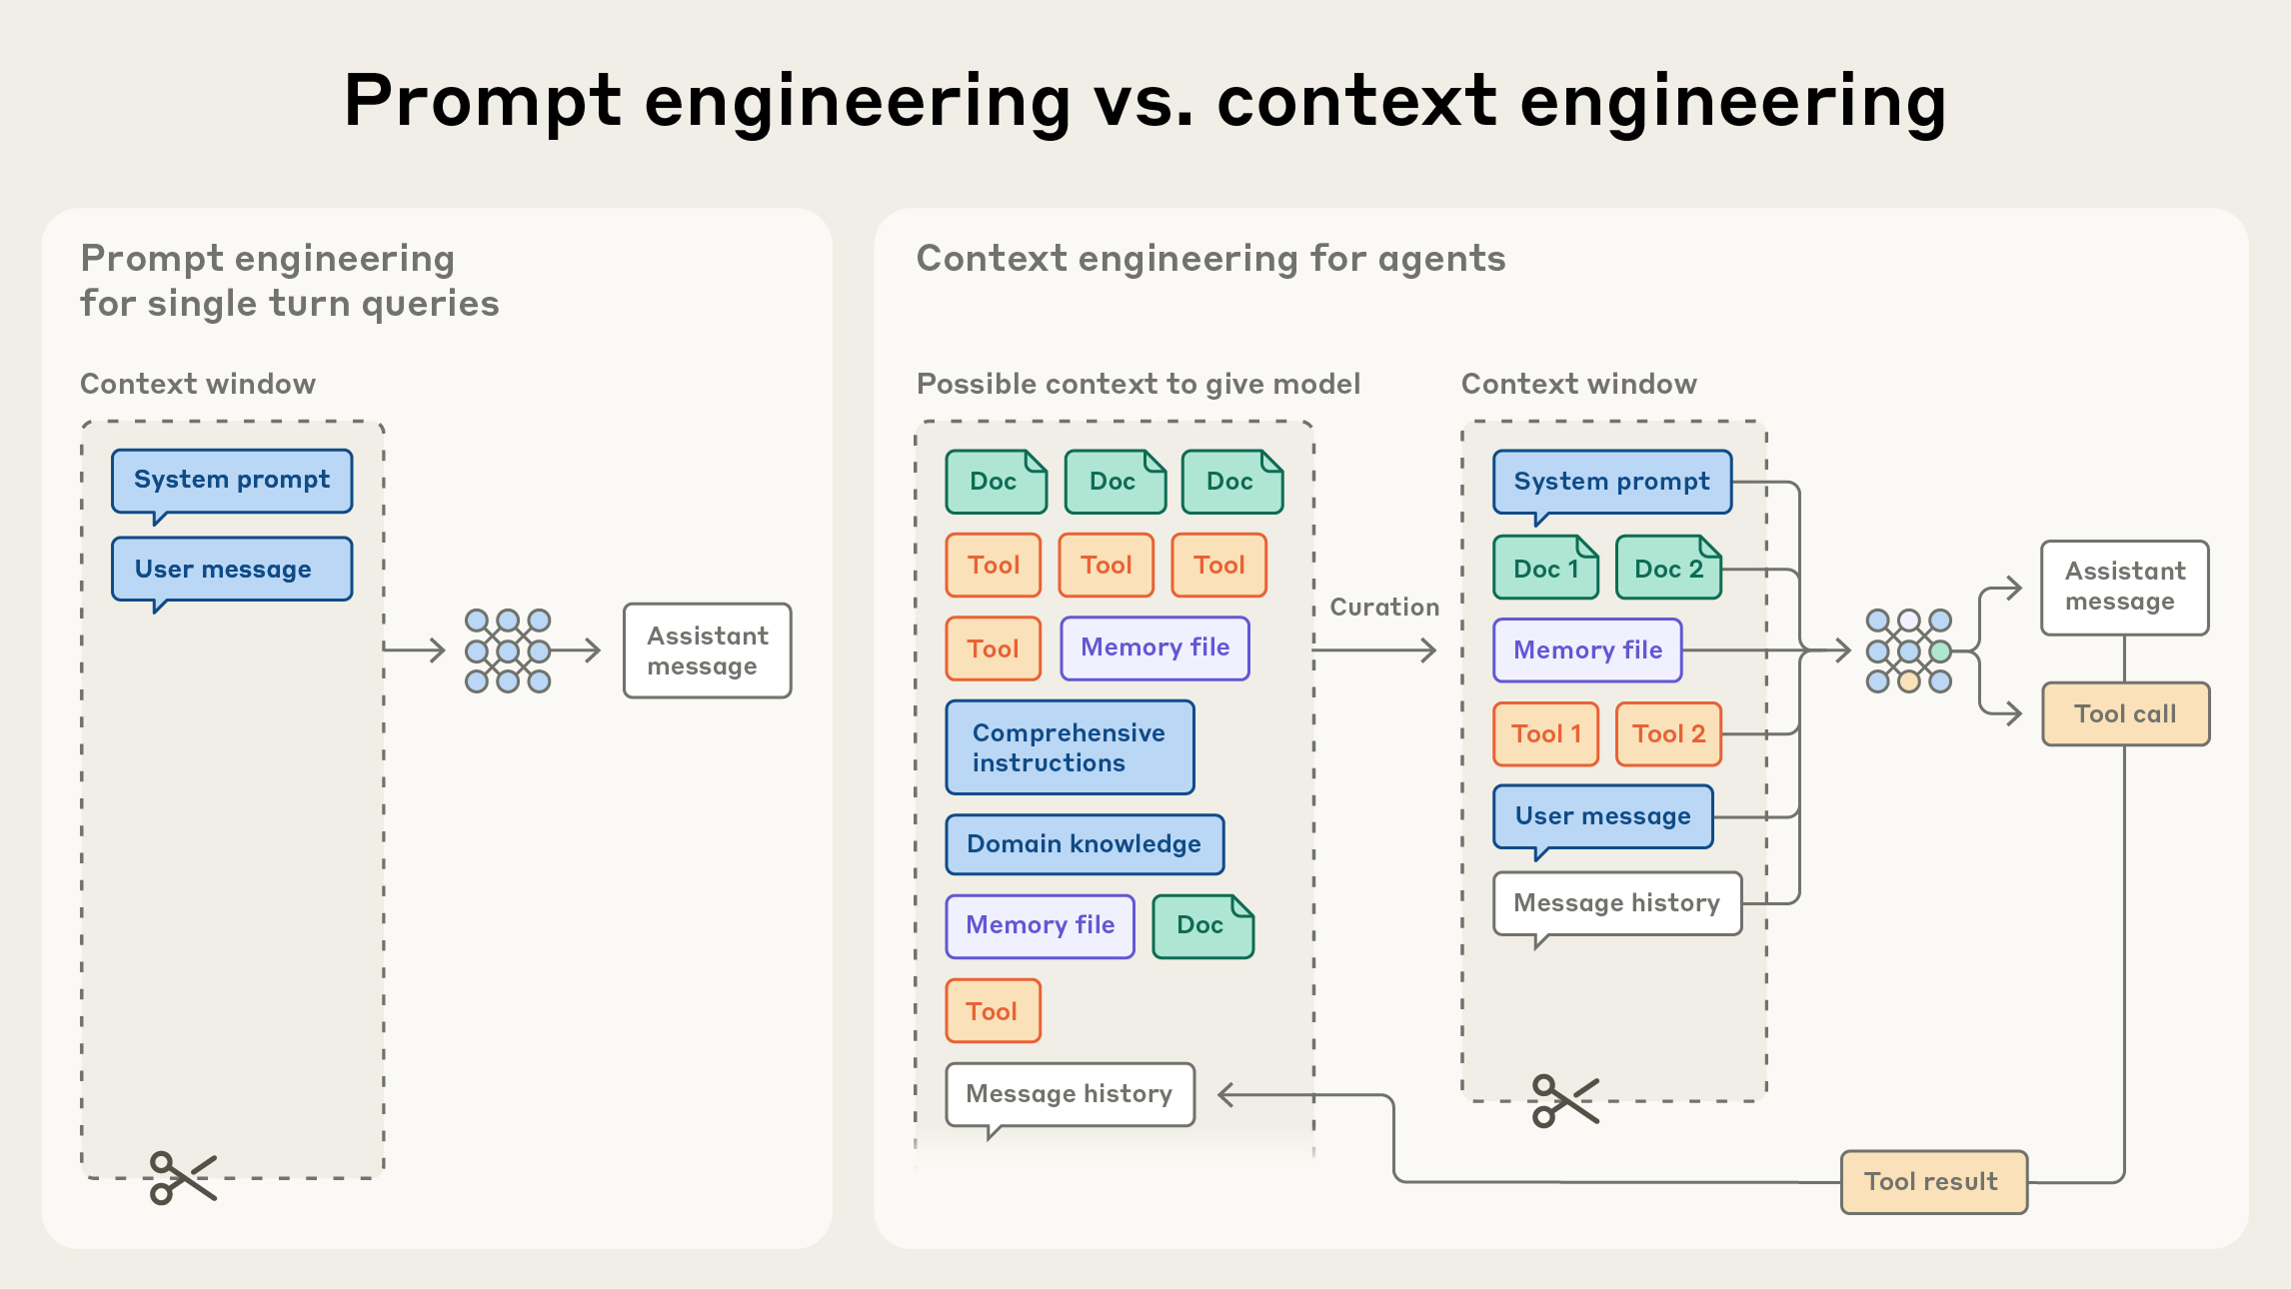
17 · CONTEXT ENGINEERING
长任务的记忆写在 progress，不在聊天记录
每轮只加载 spec、当前任务、progress 和 evidence 索引，避免上下文随会话膨胀。
CASE 17
progress.md 本轮记录
DURABLE MEMORY
假设
事件先于账号查询可见
←
→
证据
前两读无 123，第三读出现
证据
新事实
稳定是 trigger 可见
Next
进入故障注入与回滚
SLIDE 17 · WORKSHOP
任务进度是跨会话的工程事实，不是聊天摘要。
需求 / 事实
设计 / 任务
RED / GREEN
系统取证
同伴审阅
Notes:
讲师备注 演示动作 通过条件 素材
[Sources]
- C:\Users\mu\Desktop\code\harmonyos-sdd-ralph-workshop\harmonyos-sdd-ralph-workshop.md
- C:\Users\mu\Desktop\code\harmonyos-sdd-ralph-workshop\harmonyos-sdd-workshop-media\anthropic\prompt-vs-context-engineering.png

Slide 18
18 · DEBUG / SESSION FACT
DEBUG：先找最早异常，不从 UI 倒推
真实 Session 连续推翻三次猜测，最终把问题定位到跨进程传播和局部消费者。
CASE 18
CONTRAST
用户连续纠偏
新证据如何改写假设
STOP GUESSING
HYPOTHESIS LADDER
08:34
延迟 2S 还是拿不到
←
→
刷新慢
延迟 2 秒仍复现 → 推翻
08:47
加日志，看看到底什么原因
对照
Provider
raw=[100,114] → 读取成立
08:59
两个进程，静态传递不行
静态状态
跨进程不可见 → 推翻
09:13
规则和记录仍不会刷新
CommonEvent
卡片绿、规则未绿 → PARTIAL
SLIDE 18 · WORKSHOP
最早异常：事实已产生，但没有按职责传播到所有依赖者。
需求 / 事实
设计 / 任务
RED / GREEN
系统取证
同伴审阅
Notes:
讲师备注 演示动作 通过条件 素材
[Sources]
- C:\Users\mu\Desktop\code\harmonyos-sdd-ralph-workshop\harmonyos-sdd-ralph-workshop.md
- C:\Users\mu\Desktop\code\harmonyos-sdd-ralph-workshop\evidence\mdm\account-cross-process-log.md

Slide 19
19 · TRANSACTION
先由规格决定事务边界
总开关允许部分成功；模式切换、新增规则和 DNS 编辑需要不同的补偿策略。
CASE 19
CONTRAST
允许部分成功
必须补偿
BEST-EFFORT
TRANSACTIONAL
操作
总开关
←
→
模式切换
失败后恢复旧快照
失败后
成功账号保持
对照
新增规则
删除已成功 deployment
本地提交
不写 desired
DNS 编辑
重建旧 DNS
证据
逐账号原始结果
identity
保存恢复后的新 ID
SLIDE 19 · WORKSHOP
同一个“失败”在不同操作中，可以拥有完全不同的业务语义。
需求 / 事实
设计 / 任务
RED / GREEN
系统取证
同伴审阅
Notes:
讲师备注 演示动作 通过条件 素材
[Sources]
- C:\Users\mu\Desktop\code\harmonyos-sdd-ralph-workshop\harmonyos-sdd-ralph-workshop.md

Slide 20
20 · COMMIT POINT
成功路径先锁住唯一 commit point
只有系统 policy 与预置 rules 全部成功，目标 mode 和 signature 才能持久化。
SNAPSHOT
POLICY
EVIDENCE OUTPUT
提交前必须同时成立
→
读取有效账号集合
写各用户 Policy
SNAPSHOT
VALID
账号快照有效
所有系统写入成功
没有未处理失败
补偿路径可执行
POLICY
ALL OK
↑
↓
RULES
ALL OK
RALPH
证据闭环
FAILURES
EMPTY
绿色节点之前
禁止持久化目标 apply state
COMMIT
RULES
STATE
COMMITTED
写 mode + signature
←
下发预置 Rules
READBACK
MATCH
结论出口
PASS
ROLLBACK
UNKNOWN
任何一个系统动作失败，都先补偿旧快照再判断
Notes:
讲师备注 演示动作 通过条件 素材
[Sources]
- C:\Users\mu\Desktop\code\harmonyos-sdd-ralph-workshop\harmonyos-sdd-ralph-workshop.md

Slide 21
21 · ROUND 2 / FAULT
Round 2：在账号 123 的第 2 条规则注入失败
确定性故障注入用来验证事务语义，不伪装成历史 Session 的原始事件。
CASE 21
CONTRAST
故障注入场景
四个核心断言
TEACHING COMPOSITE
OUTCOME
初始
public + enabled + [100,112]
←
→
提交
目标 mode/signature 不提交
目标
重放到 [100,112,123]
对照
恢复
旧 policy/rules 被尝试恢复
注入
123 的第 2 次 addRule 失败
残留
目标规则不得残留
要求
留下可回读的补偿证据
mapping
指向恢复后新 systemRuleId
SLIDE 21 · WORKSHOP
故障注入必须稳定、可重复，并与冻结的失败语义一一对应。
需求 / 事实
设计 / 任务
RED / GREEN
系统取证
同伴审阅
Notes:
讲师备注 演示动作 通过条件 素材
[Sources]
- C:\Users\mu\Desktop\code\harmonyos-sdd-ralph-workshop\harmonyos-sdd-ralph-workshop.md

Slide 22
22 · ROLLBACK IDENTITY
回滚最难的是 identity，不是把旧对象写回去
业务 intent 保持稳定，但系统资源重建后会获得新的 systemRuleId。
CASE 22
CONTRAST
失败前
回滚重建后
OLD RESOURCE
NEW RESOURCE ID
Intent
R1
←
→
Rollback
old 8001 → add again
User
100
对照
new ID
9417
systemRuleId
8001
Intent
R1 仍然稳定
Deployment
R1 → 100 → 8001
Deployment
R1 → 100 → 9417
SLIDE 22 · WORKSHOP
业务 identity 要稳定；系统 resource identity 允许在补偿后变化。
需求 / 事实
设计 / 任务
RED / GREEN
系统取证
同伴审阅
Notes:
讲师备注 演示动作 通过条件 素材
[Sources]
- C:\Users\mu\Desktop\code\harmonyos-sdd-ralph-workshop\harmonyos-sdd-ralph-workshop.md

Slide 23
23 · PLATFORM GATES
代码正确之前，先过四道平台门
SDK、权限、管理员和设备条件失败时，结论是 BLOCKED 或 UNKNOWN，不要改业务代码。
CASE 23
CONTRAST
开发环境预检
运行环境预检
SDK / PERMISSION
ADMIN / DEVICE
SDK / API
目标类型与 API level 存在？
←
→
Admin
企业管理员已激活？
失败
BLOCKED
对照
失败
BLOCKED
Permission
权限与签名 ACL 匹配？
Device
账号、网络、包版本可确认？
失败
BLOCKED
失败
UNKNOWN
SLIDE 23 · WORKSHOP
平台预检失败时，业务 diff 再漂亮也不能形成 GREEN。
需求 / 事实
设计 / 任务
RED / GREEN
系统取证
同伴审阅
Notes:
讲师备注 演示动作 通过条件 素材
[Sources]
- C:\Users\mu\Desktop\code\harmonyos-sdd-ralph-workshop\harmonyos-sdd-ralph-workshop.md

Slide 24
24 · CROSS-PROCESS EVIDENCE
跨进程事件传事实，业务事务仍留在 Handler
事件接收、系统读取、业务 reconcile、事实发布和 UI 刷新必须分别记录。
可控边界 → 可持续推进 → 可信结论
真实 Session 纠偏
P1 eventReceived
Extension 收到 account change
两个进程
01
静态变量和回调不能传事实
P2 businessSucceeded
Handler 完成 reconcile
局部 GREEN
02
卡片刷新，规则与记录未刷新
P3 factPublished
CommonEvent 发布稳定事实
遥测缺口
03
P4 uiRefreshed
历史日志没有统一 eventId
所有依赖消费者完成刷新
本页控制点
CommonEvent 解决传递，不自动完成规则重放、记录刷新或事务补偿
event
snapshot
handler
publish
consumer
eventId GAP
Notes:
讲师备注 演示动作 通过条件 素材
[Sources]
- C:\Users\mu\Desktop\code\harmonyos-sdd-ralph-workshop\harmonyos-sdd-ralph-workshop.md
- C:\Users\mu\Desktop\code\harmonyos-sdd-ralph-workshop\evidence\mdm\account-cross-process-log.md

Slide 25
25 · MCP EVIDENCE
MCP 是证据执行器，不是事实制造器
工具成功、业务成功和系统最终状态是三种不同结论，必须分层判定。
CASE 25
CONTRAST
Protocol / Tool 层
Business / System 层
EXECUTION
OUTCOME
Protocol
参数满足 Schema？
←
→
Internal getter
getPolicy/listRules PRESENT
Tool
调用返回、退出码、artifact
对照
Acceptance bridge
get_runtime_state MISSING
UI action
toggle_firewall PASS
System readback
per-user policy/rules 缺失
UI tree
false → true PRESENT
Final verdict
UNKNOWN
SLIDE 25 · WORKSHOP
用 UI 证据证明 UI；没有系统回读时，不替系统层下 PASS。
需求 / 事实
设计 / 任务
RED / GREEN
系统取证
同伴审阅
Notes:
讲师备注 演示动作 通过条件 素材
[Sources]
- C:\Users\mu\Desktop\code\harmonyos-sdd-ralph-workshop\harmonyos-sdd-ralph-workshop.md
- C:\Users\mu\Desktop\code\harmonyos-sdd-ralph-workshop\evidence\mdm\firewall-runtime-readback.md

Slide 26
26 · ACCEPTANCE CONTRACT
实践：把验收写成可执行的系统契约
先冻结结构化回读 Schema 与 PASS 规则，再决定是否需要补只读 bridge。
CASE 26
CONTRAST
Readback Schema
判定规则
TARGET JSON
PASS / FAIL / UNKNOWN
result
PASS | FAIL | UNKNOWN
←
→
PASS
系统事实与目标全部一致
identity
accounts + signature
对照
FAIL
读到明确不一致或业务错误
users[]
id + isOpen + ruleCount
UNKNOWN
关键读取失败或证据缺失
evidence
device + commit + timestamp
操作链
build→install→trigger→getter
SLIDE 26 · WORKSHOP
课堂实操预留：先写契约和判定表，不在现场临时发明 PASS。
需求 / 事实
设计 / 任务
RED / GREEN
系统取证
同伴审阅
Notes:
讲师备注 演示动作 通过条件 素材
[Sources]
- C:\Users\mu\Desktop\code\harmonyos-sdd-ralph-workshop\harmonyos-sdd-ralph-workshop.md
- C:\Users\mu\Desktop\code\harmonyos-sdd-ralph-workshop\evidence\mdm\firewall-runtime-readback.md

Slide 27
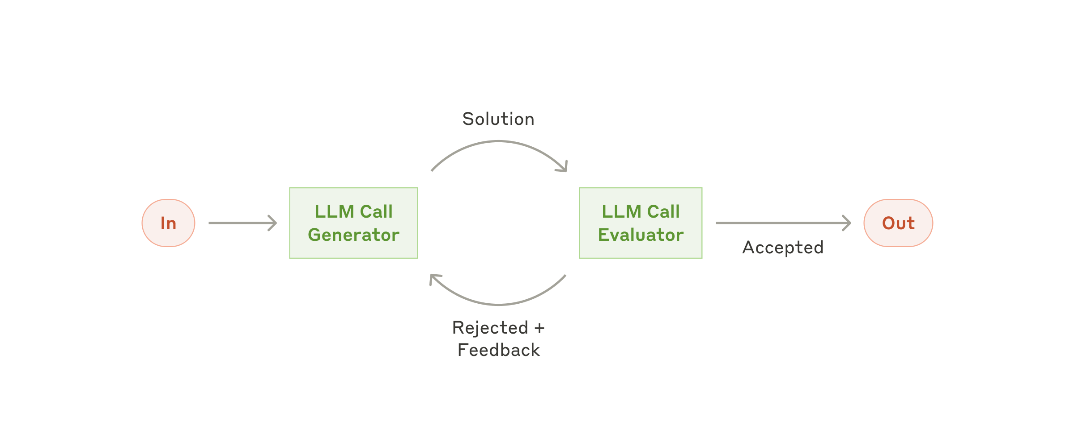
27 · MDM CHECKPOINT
MDM Checkpoint：交付一条完整证据链
同伴 Reviewer 同时检查执行轨迹与系统 Outcome；Implementer 不能独自给自己打分。
CASE 27
同伴验收六问
INDEPENDENT REVIEW
规格
事实、失败语义、提交点冻结？
←
→
实现
T01/T02 是否真的 RED→GREEN？
证据
设备
真机证据与 UNKNOWN 诚实？
边界
diff 完全落在允许范围？
SLIDE 27 · WORKSHOP
Outcome 决定最终结论；Trace 用于解释可信度、复现过程和发现越界。
需求 / 事实
设计 / 任务
RED / GREEN
系统取证
同伴审阅
Notes:
讲师备注 演示动作 通过条件 素材
[Sources]
- C:\Users\mu\Desktop\code\harmonyos-sdd-ralph-workshop\harmonyos-sdd-ralph-workshop.md
- C:\Users\mu\Desktop\code\harmonyos-sdd-ralph-workshop\harmonyos-sdd-workshop-media\anthropic\evaluator-optimizer.png

Slide 28
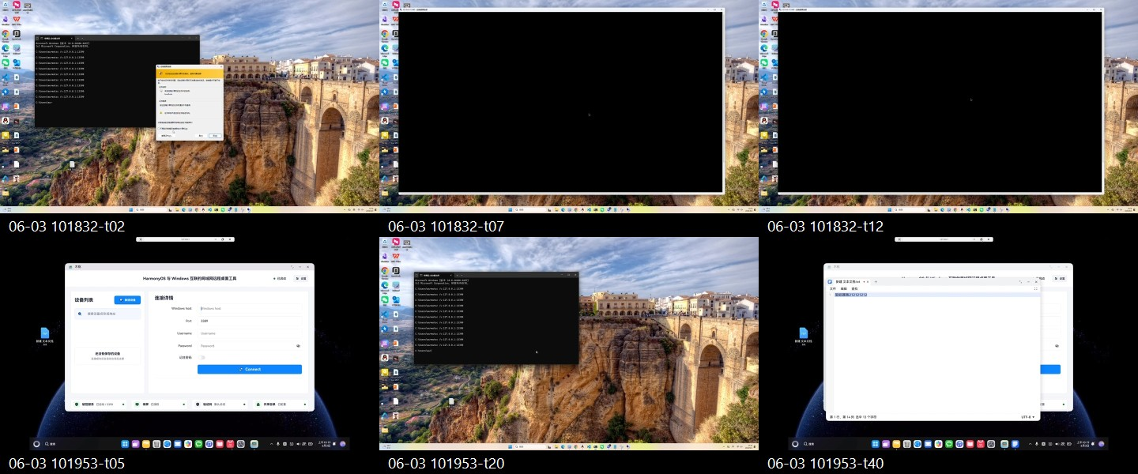
28 · GPU / EVIDENCE-FIRST
GPU 问题先走 Evidence-first
看到黑屏先冻结现象和缺失证据，不从症状直接跳到 decoder、shader 或线程。
CASE 28
两种复杂任务入口
METHOD TRANSFER
MDM
需求→规格→RED→系统回读
←
→
GPU
现象→帧证据→可证伪假设
证据
禁止
从黑屏直接改 shader
现场选择
哪条证据能推翻你的第一判断？
SLIDE 28 · WORKSHOP
Evidence-first 不是更慢，而是先缩小搜索空间。
需求 / 事实
设计 / 任务
RED / GREEN
系统取证
同伴审阅
Notes:
讲师备注 演示动作 通过条件 素材
[Sources]
- C:\Users\mu\Desktop\code\harmonyos-sdd-ralph-workshop\harmonyos-sdd-ralph-workshop.md
- C:\Users\mu\Desktop\code\harmonyos-sdd-ralph-workshop\harmonyos-sdd-workshop-media\gpu-failure-black-screen-contact.jpg

Slide 29
29 · TWO GPU PATHS
先分开两条真实数据路径
420 与 444 共用输出目标，但输入、retained state 和合成语义完全不同。
可控边界 → 可持续推进 → 可信结论
三个定位问题
AVC420 decode
OH_AVCodec → opaque NativeBuffer
命令走哪条 codec？
01
先证明 AVC420 或 AVC444
AVC420 compose
EGLImage / OES → RGBA retained
谁拥有输出？
02
RenderOutputOwner 必须唯一
AVC444 decode
单 Decoder → mapped NV12/NV21
最早异常在哪？
03
AVC444 compose
decode / queue / retained / present
LC 更新 → retained Y/U/V
本页控制点
只加载当前 command 实际经过的 codec、consumer 与 owner
frameId
codec
owner
retained
EndFrame
present
Notes:
讲师备注 演示动作 通过条件 素材
[Sources]
- C:\Users\mu\Desktop\code\harmonyos-sdd-ralph-workshop\harmonyos-sdd-ralph-workshop.md

Slide 30
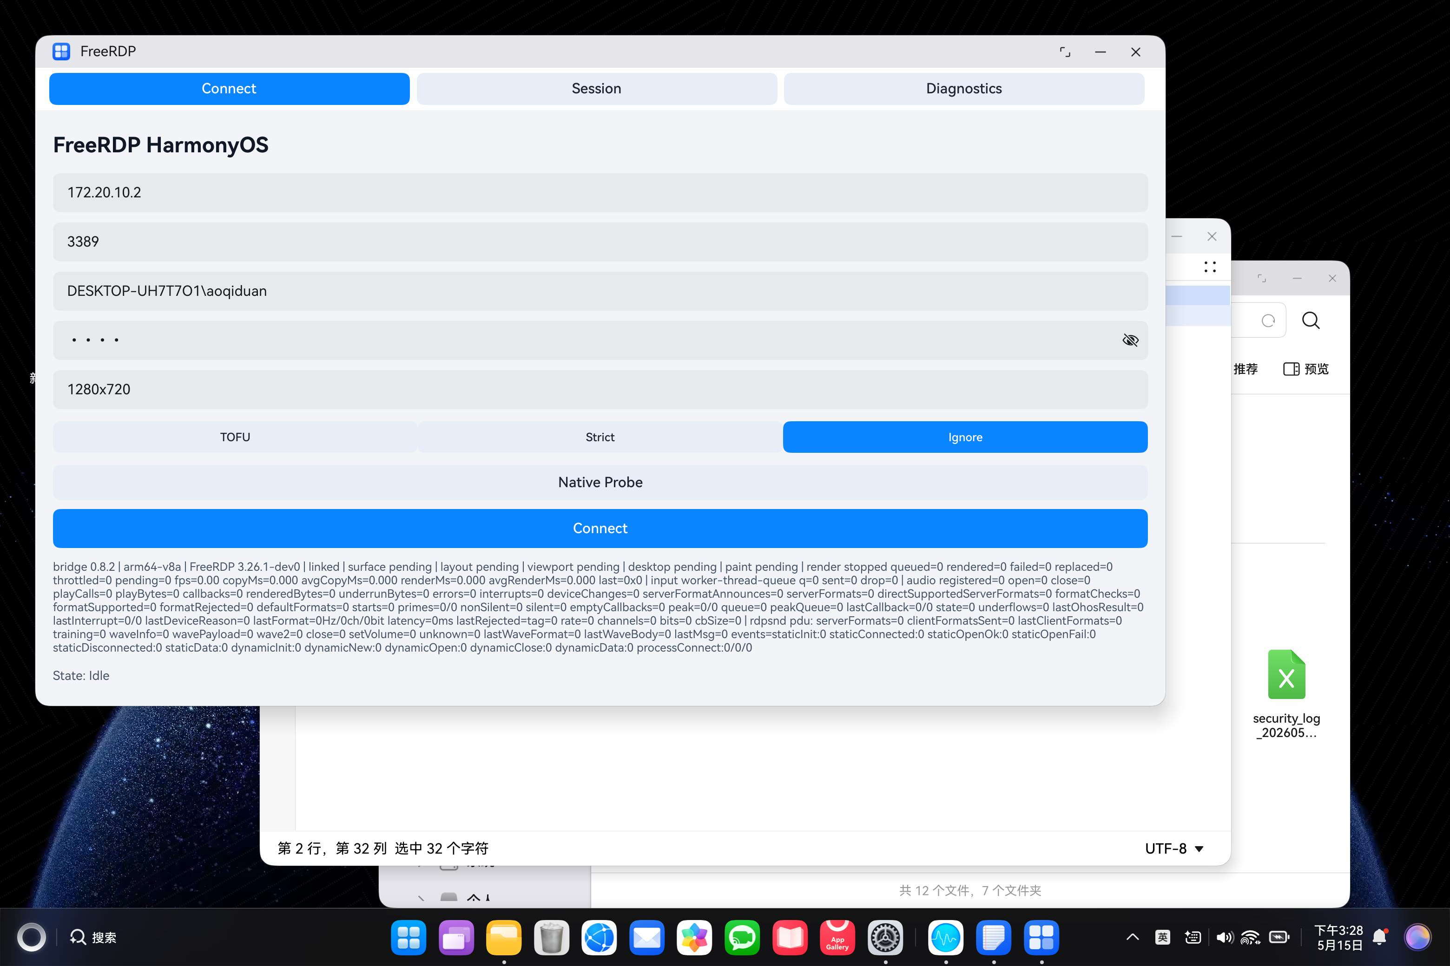
30 · LIVE PRACTICE
实践：用同一个 frameId 还原一帧
本轮只补观测，不改 renderer、queue policy 或 fallback；先找 last-good 与 first-abnormal。
CASE 30
G01 / Instrument only
COMMON EVENT SCHEMA
Identity
runId / sessionId / frameId / seq
←
→
Timing
tsUs / pts / durationUs
证据
Queue
depth / age / owner
链路
command→decode→retained→present
SLIDE 30 · WORKSHOP
targetEpoch 是 TARGET telemetry：当前实现尚未完整闭环，必须明确标 GAP。
需求 / 事实
设计 / 任务
RED / GREEN
系统取证
同伴审阅
Notes:
讲师备注 演示动作 通过条件 素材
[Sources]
- C:\Users\mu\Desktop\code\harmonyos-sdd-ralph-workshop\harmonyos-sdd-ralph-workshop.md
- C:\Users\mu\Desktop\code\harmonyos-sdd-ralph-workshop\harmonyos-sdd-workshop-media\freerdp-render-queue.jpeg

Slide 31
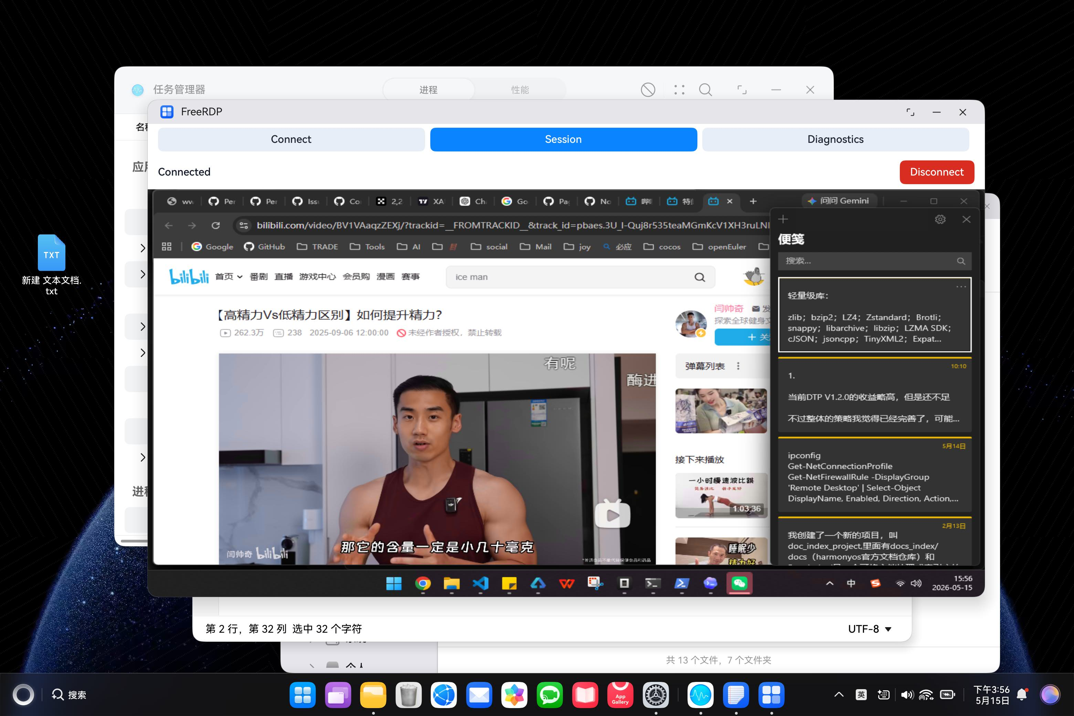
31 · METRICS ROUTING
指标只负责选择下一层，不替你下结论
decode、queue age、compose 和白屏现象只用于选择下一轮验证边界。
CASE 31
证据组合 → 下一层
ROUTE THE INVESTIGATION
decode 高 / queue 低
验证 codec 输入与 PTS
←
→
decode 低 / queue age 高
验证 worker 与背压
证据
compose 高
验证 import / shader / dirty rect
全段低但画面白
验证上游内容与 readiness
SLIDE 31 · WORKSHOP
FPS 是结果指标；最早异常 + 分段耗时 + queue age 才能选择修改层。
需求 / 事实
设计 / 任务
RED / GREEN
系统取证
同伴审阅
Notes:
讲师备注 演示动作 通过条件 素材
[Sources]
- C:\Users\mu\Desktop\code\harmonyos-sdd-ralph-workshop\harmonyos-sdd-ralph-workshop.md
- C:\Users\mu\Desktop\code\harmonyos-sdd-ralph-workshop\harmonyos-sdd-workshop-media\freerdp-frame-pacing.jpeg

Slide 32
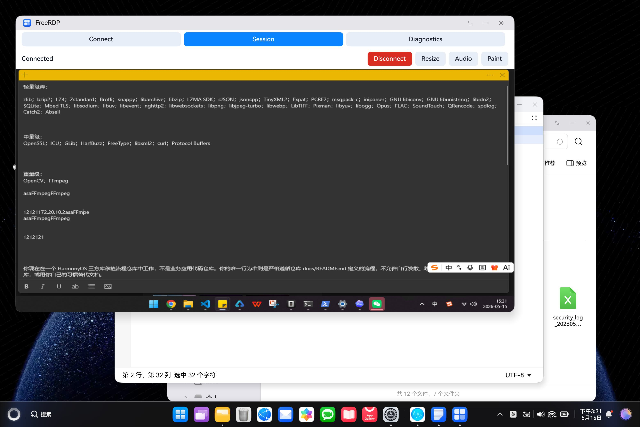
32 · LIFECYCLE
HarmonyOS 适配难在 Buffer 与 Surface 生命周期
GPU 送显必须同时冻结对象身份、所有权、生命周期和 resize 后的不变量。
CASE 32
四个移植边界
BUFFER / SURFACE
Codec 输出
callback / PTS / NativeBuffer
←
→
GPU 导入
format / stride / planes
证据
输出目标
create / resize / destroy
失败回退
释放 owner，恢复 GDI
SLIDE 32 · WORKSHOP
retained 尺寸、target 尺寸和 surface generation 必须同步变化。
需求 / 事实
设计 / 任务
RED / GREEN
系统取证
同伴审阅
Notes:
讲师备注 演示动作 通过条件 素材
[Sources]
- C:\Users\mu\Desktop\code\harmonyos-sdd-ralph-workshop\harmonyos-sdd-ralph-workshop.md
- C:\Users\mu\Desktop\code\harmonyos-sdd-ralph-workshop\harmonyos-sdd-workshop-media\freerdp-compositor-scale.jpeg

Slide 33
33 · CODE ANCHORS
项目里其实是两层、三套 OH_AVCodec 接入
先证明当前命令进入哪套接入，再获得修改对应文件的权限。
CASE 33
CONTRAST
FreeRDP codec subsystem
App compositor
NATIVE GDI / FALLBACK
420 + 444
接入
h264_ohos_decoder*.c
←
→
AVC420
opaque NativeBuffer → EGL
角色
原生 GDI decode / fallback
对照
AVC444
mapped planes → LC 合成
公共生命周期
create→configure→start
公共
callbacks / input / output / reset
修改前提
命令确实经过该路径
不同
retained 与合成语义
SLIDE 33 · WORKSHOP
公共的是 codec 生命周期，不是 420/444 的实现假设。
需求 / 事实
设计 / 任务
RED / GREEN
系统取证
同伴审阅
Notes:
讲师备注 演示动作 通过条件 素材
[Sources]
- C:\Users\mu\Desktop\code\harmonyos-sdd-ralph-workshop\harmonyos-sdd-ralph-workshop.md

Slide 34
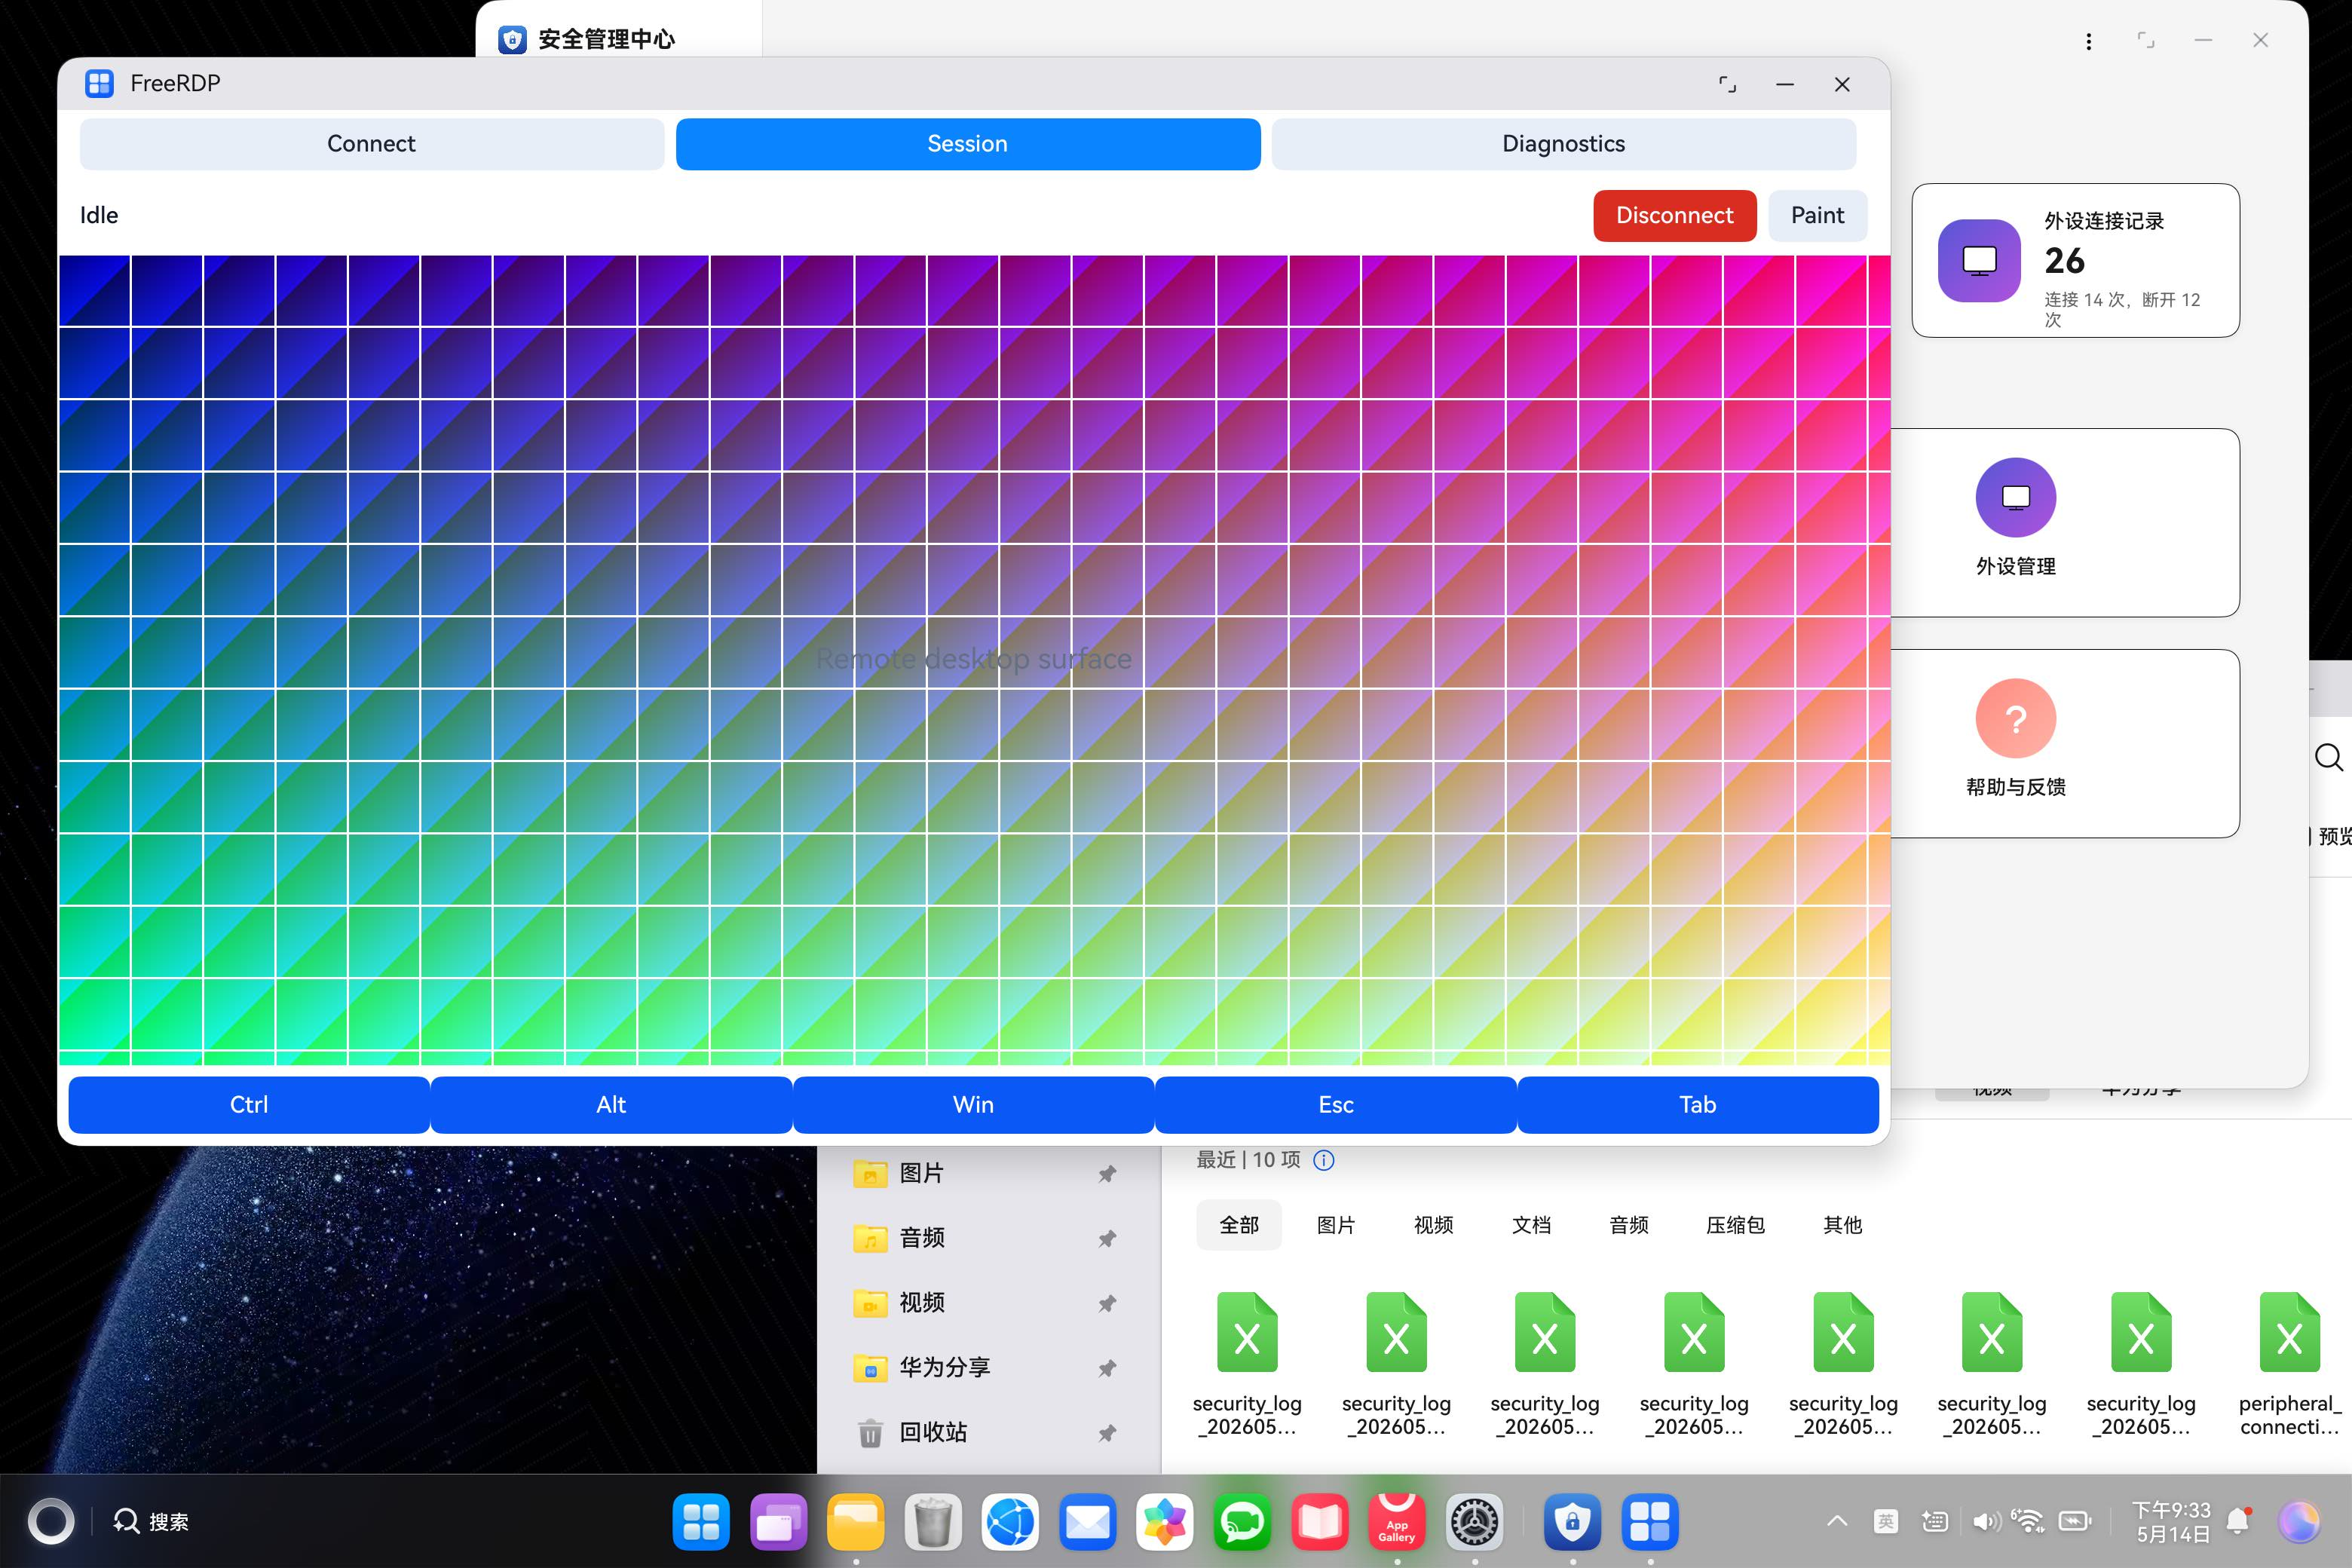
34 · LIVE PRACTICE
实践：420 验证 import，444 验证 plane math
漂亮色块只能证明视觉一致；import 成功和 plane math 正确仍要结构化证据。
CASE 34
AVC420 / opaque output
IMPORT CONTRACT
EGLImage
OH_NativeBuffer 能否导入？
←
→
External OES
采样方向、裁剪、色彩？
证据
dirty rect
外部像素由 retained 保留？
AVC444
offset / stride / U-V 顺序？
SLIDE 34 · WORKSHOP
420 看 EGLImage/OES 日志；444 看 runtime planes 与边界检查。
需求 / 事实
设计 / 任务
RED / GREEN
系统取证
同伴审阅
Notes:
讲师备注 演示动作 通过条件 素材
[Sources]
- C:\Users\mu\Desktop\code\harmonyos-sdd-ralph-workshop\harmonyos-sdd-ralph-workshop.md
- C:\Users\mu\Desktop\code\harmonyos-sdd-ralph-workshop\harmonyos-sdd-workshop-media\nativebuffer-test-pattern.png

Slide 35
35 · AVC420 TAKEOVER
AVC420 先有可信背景，才能接管输出
对象存在不等于内容 ready；首次 takeover 前必须证明完整 surface 或可信同尺寸 GDI base。
COMMAND
BASE
EVIDENCE OUTPUT
接管前的不变量
→
收到 AVC420 update
full surface 或可信 snapshot
SURFACE
MATCH
覆盖完整 Surface？
有同尺寸可信 GDI snapshot？
retained state 是否 ready？
当前 command 数据是否仍有效？
BASE
READY
↑
↓
IMPORT
PASS
RALPH
证据闭环
RETAINED
COMPLETE
没有可信 base
就不 suppress GDI
CLAIM
COMPOSE
OWNER
UNIQUE
Avc420Gpu owner
←
同步 decode / composite
PRESENT
VISIBLE
结论出口
TAKEOVER
KEEP GDI
UNKNOWN
进入 Active 后才允许深拷贝 stream / rect 并异步入队
Notes:
讲师备注 演示动作 通过条件 素材
[Sources]
- C:\Users\mu\Desktop\code\harmonyos-sdd-ralph-workshop\harmonyos-sdd-ralph-workshop.md

Slide 36
36 · STATE & ORDER
AVC420 的稳定性来自状态与顺序
队列、owner 与 fail-open 必须有明确状态和停止条件，不能靠清 cache 掩盖顺序问题。
可控边界 → 可持续推进 → 可信结论
三个审查问题
Detached
尚未接管输出
当前状态？
01
Detached / Active / TargetPaused / Failed
Active
GPU owner + 异步队列
队列是否保序？
02
压缩 backlog 后仍可能同步越序
TargetPaused
surface 暂停或重建
fail-open 证明什么？
03
Failed
释放 owner，不等于同帧恢复
致命失败，后续可再次接管
本页控制点
累计计数不等于连续失败；顺序 GAP 必须单独验收
state
owner
queue
EndFrame
fail-open
ordering GAP
Notes:
讲师备注 演示动作 通过条件 素材
[Sources]
- C:\Users\mu\Desktop\code\harmonyos-sdd-ralph-workshop\harmonyos-sdd-ralph-workshop.md

Slide 37
37 · AVC444 / LC
AVC444 的关键是 LC 与单 Decoder
LC 决定本次更新 luma、chroma 或两者；一个 decoder 顺序消费，保持参考状态。
CASE 37
CONTRAST
LC 对 retained 的影响
为什么是单 Decoder
FRAME SEMANTICS
REFERENCE STATE
LC=0
luma + chroma → Y + U/V
←
→
顺序
luma / chroma 依次消费
LC=1
只更新 Y，保留 base chroma
对照
状态
共享参考与 SPS/PPS
LC=2
只更新 U/V，保留 Y
恢复
reset / resync 必须一致
前提
对应 retained readiness 已成立
反例
两个普通视频并行解码
SLIDE 37 · WORKSHOP
先对齐 FreeRDP 帧语义，再决定 HarmonyOS 接口如何实现。
需求 / 事实
设计 / 任务
RED / GREEN
系统取证
同伴审阅
Notes:
讲师备注 演示动作 通过条件 素材
[Sources]
- C:\Users\mu\Desktop\code\harmonyos-sdd-ralph-workshop\harmonyos-sdd-ralph-workshop.md

Slide 38
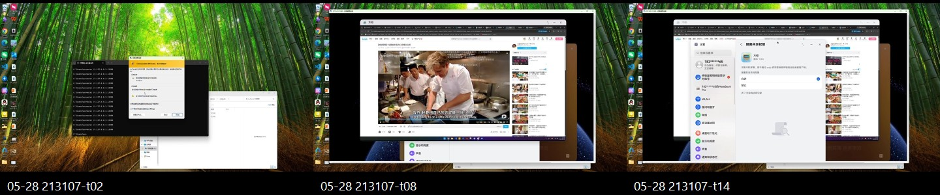
38 · COMMON OUTPUT CONTRACT
420 / 444 共守输出契约，但不能共用实现假设
两条路径分别验证，最终都要证明 owner、frame、target 与可见结果一致。
CASE 38
公共输出契约
OUTCOME EVAL
Owner
任一时刻只有一个 writer
←
→
Retained
首次接管前完整可信
证据
Present
匹配 real/synthetic EndFrame
targetEpoch
旧 task/callback 必须拒绝（GAP）
SLIDE 38 · WORKSHOP
Case 420 查 queue age；Case 444 查 LC=2 与 luma readiness。
需求 / 事实
设计 / 任务
RED / GREEN
系统取证
同伴审阅
Notes:
讲师备注 演示动作 通过条件 素材
[Sources]
- C:\Users\mu\Desktop\code\harmonyos-sdd-ralph-workshop\harmonyos-sdd-ralph-workshop.md
- C:\Users\mu\Desktop\code\harmonyos-sdd-ralph-workshop\harmonyos-sdd-workshop-media\gpu-validation-video-playback-contact.jpg

Slide 39
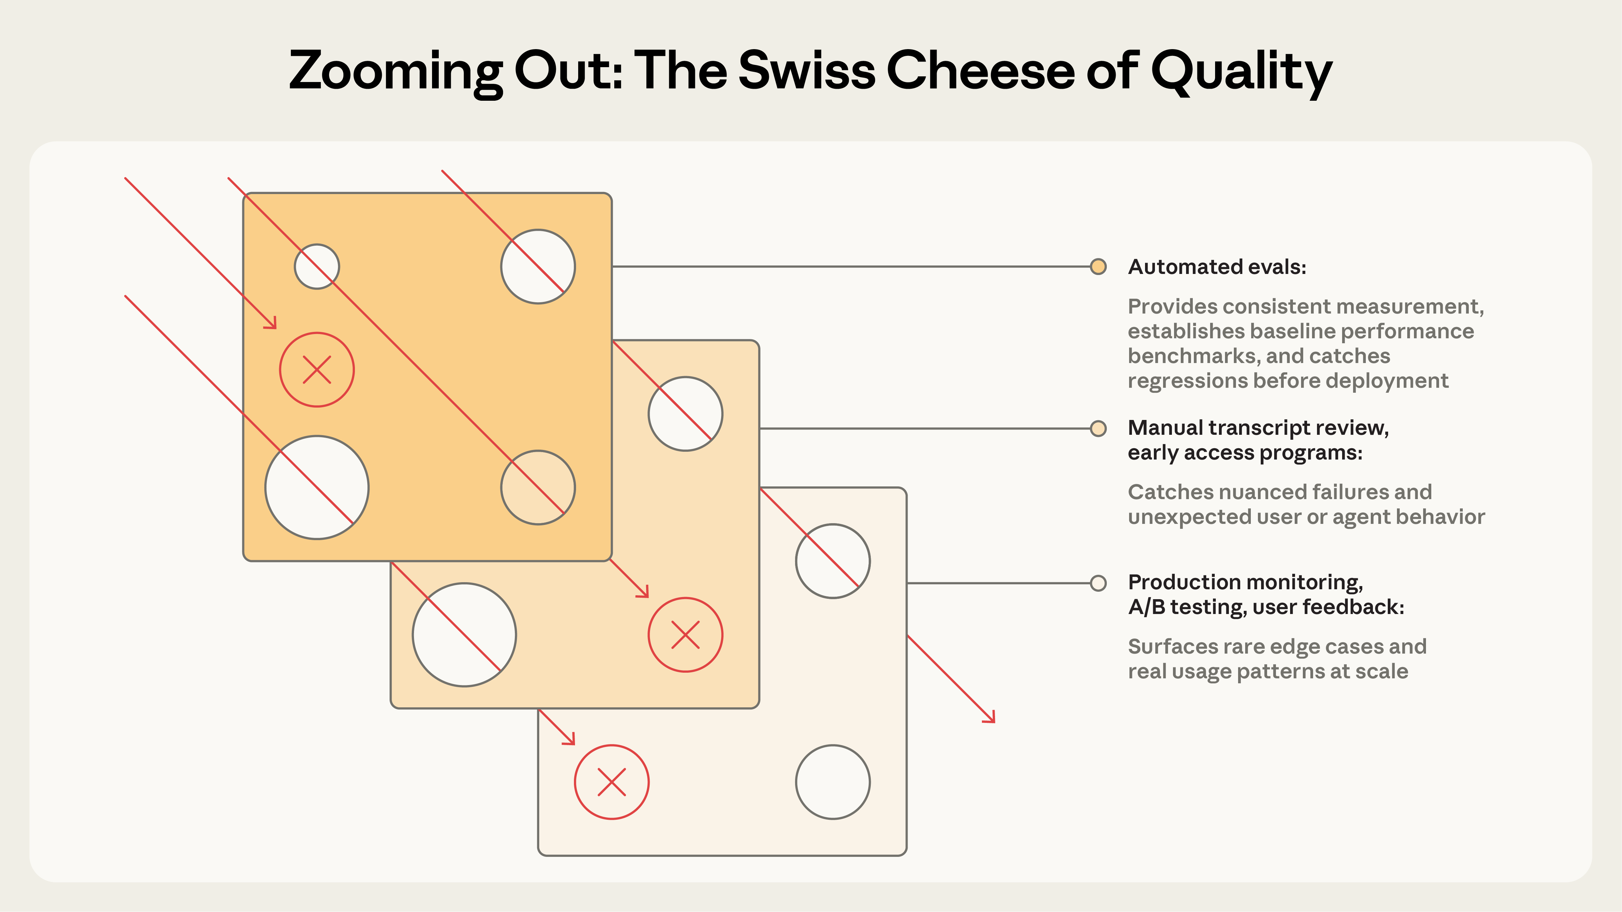
39 · METHOD TRANSFER
把方法带回项目，只保留七个问题
下一次遇到复杂需求，先用七问建立边界、证据和停止条件，再允许 AI 修改。
CASE 39
七问带回项目
TRANSFER CHECKLIST
1–2
哪些词分叉？最终真相在哪？
←
→
3–4
哪些不变量？AI 只改哪里？
证据
5–6
怎样制造 RED？最早异常在哪？
7
什么证据满足后必须停止？
SLIDE 39 · WORKSHOP
迁移题：权限页首次为空、二次正常——禁止直接回答“加延迟”。
需求 / 事实
设计 / 任务
RED / GREEN
系统取证
同伴审阅
Notes:
讲师备注 演示动作 通过条件 素材
[Sources]
- C:\Users\mu\Desktop\code\harmonyos-sdd-ralph-workshop\harmonyos-sdd-ralph-workshop.md
- C:\Users\mu\Desktop\code\harmonyos-sdd-ralph-workshop\harmonyos-sdd-workshop-media\anthropic\eval-quality-layers.png

